Slide 1
Perceptron AND e OR

Slide 2
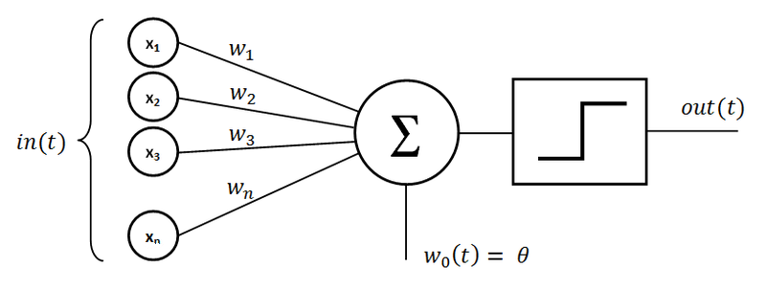
Perceptron

Slide 3
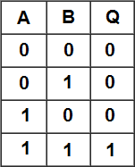
Exemplo porta AND:
f(x) = 1, se x >= 1
0, se x < 1
∑ = 0*0 + 1*0 = 0
∑ = 0*0 + 0*0 = 0
0
w1 = 0
0
w1 = 0
∑
f
∑
f
0
0
1
w2 = 0
0
w2 = 0
∑ = 1*0 + 1*0 = 0
∑ = 1*0 + 0*0 = 0
1
w1 = 0
1
w1 = 0
∑
f
∑
f
0
0
1
0
w2 = 0
w2 = 0

Slide 4
Exemplo porta AND:
f(x) = 1, se x >= 1
0, se x < 1
∑ = 0*0 + 0*0 = 0
∑ = 0*0 + 1*0 = 0
0
0
w1 = 0
w1 = 0
∑
f
∑
f
0
0
0
1
w2 = 0
w2 = 0
∑ = 1*0 + 0*0 = 0
∑ = 1*0 + 1*0 = 0
1
w1 = 0
1
w1 = 0
∑
f
∑
f
0
0, ERRO
0
1
w2 = 0
w2 = 0

Slide 5

Exemplo porta AND:
∑ = 1*0 + 1*0 = 0
Ƞ = taxa de aprendizagem
y = classe (resposta esperada)
ŷ = previsão (resposta obtida)
1
w1 = 0
∑
f
0
1
w2 = 0
∑ = 1*0.01 + 1*0.01 = 0.02
1
w1 = 0.01
Treinamento:
novo w1 = 0 + 0.01*(1-0)*1 = 0.01
novo w2 = 0 + 0.01*(1-0)*1 = 0.01
∑
f
0
1
w2 = 0.01
( . . . )
∑ = 1*0.5 + 1*0.5 = 1
Treinamento:
novo w1 = 0.49 + 0.01*(1-0)*1 = 0.5
novo w2 = 0.49 + 0.01*(1-0)*1 = 0.5
1
w1 = 0.5
∑
f
1
1
w2 = 0.5

Slide 6
Exemplo porta AND:
Mudanças:
Ƞ = 0.1
∑ = x1*w1 + x2*w2 + b
novo bias = b + Ƞ * (y - ŷ)

Slide 7
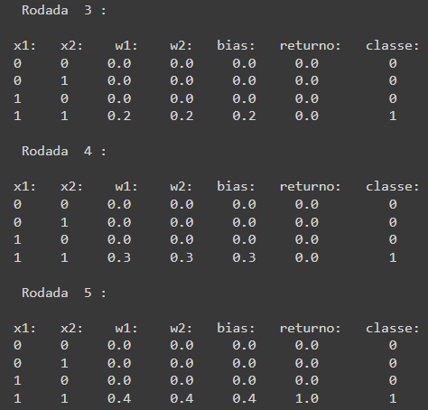

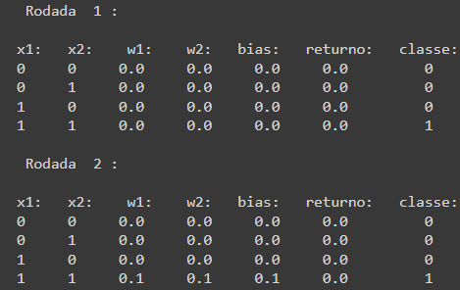
Exemplo porta AND:

Slide 8
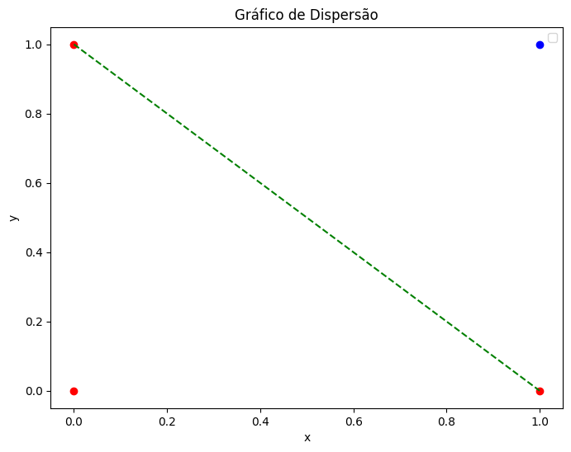
Gráfico após a utilização do Perceptron

Slide 9

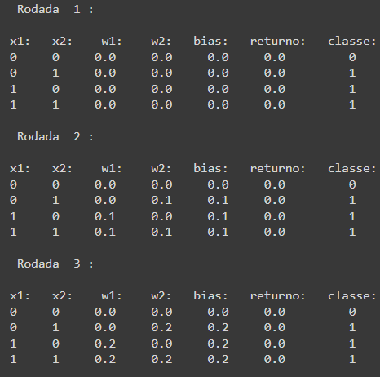
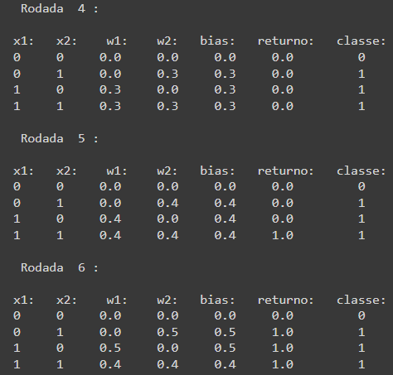
Exemplo da porta OR:

Slide 10
Perceptron Iris dataset

Slide 11
Resgate das informações do dataset Iris
X_iris, Y_iris = load_iris(return_X_y=True, as_frame=True)
X = X_iris.loc[Y_iris.isin([0, 1]), ['petal length (cm)', 'petal width (cm)']]
Y = Y_iris.loc[Y_iris.isin([0,1])]
 | sepal length (cm) | sepal width (cm) | petal length (cm) | petal width (cm)
0 | 5.1 | 3.5 | 1.4 | 0.2
1 | 4.9 | 3.0 | 1.4 | 0.2
2 | 4.7 | 3.2 | 1.3 | 0.2

Slide 12
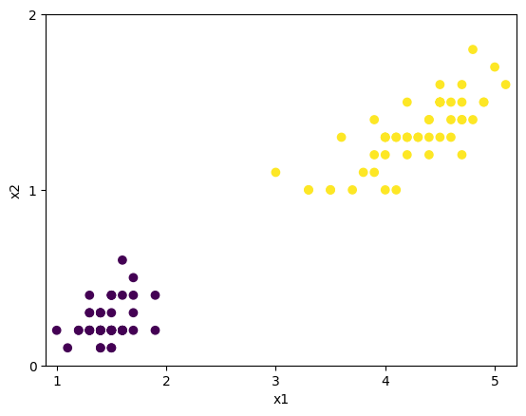
Resgate das informações do dataset Iris

Slide 13
Pesos e bias
clf.intercept_ = array([-0.2])
#clf.intercept_ = 65
clf.coef_ = [[0.08, 0.08]]
#clf.coef_[0][0] = 0 = [[0. 0.08]]
(-w1*X_train.iloc[:,0]-bias)/w2

Slide 14
Teste e output
X_train, X_test, y_train, y_test = train_test_split(X, Y, test_size=0.33, random_state=42)
X_train - Input | petal length (cm) | petal width (cm)
28 | 1.4 | 0.2
93 | 3.3 | 1.0
5 | 1.7 | 0.4
y_train - Out | Retorno
28 | 0
93 | 1
5 | 0
clf = Perceptron(tol=1e-3, random_state=0, eta0=0.1)
clf = clf.fit(X_train, y_train)
y_pred = clf.predict(X_test)

Slide 15
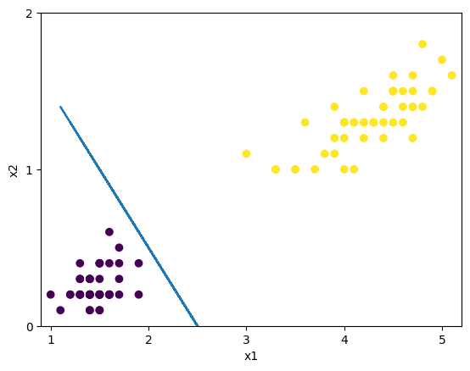
Após a aplicação

